Slide 1
网关-负载-服务
2018-5-23

Slide 2
ApiGateway
什么是ApiGateway？
为什么要做ApiGateway?
ApiGateway可以做什么?

Slide 3
ApiGateway
认证
授权
限速,限次,限流
IP黑名名单
负载均横
转发，心跳检查
ABTest
服务上线下线
安全防护

Slide 4
负载均横
四层负载
LVS
HAProxy
Nginx
七层负载
HAProxy
Nginx
DNS负载
A记录 SRV 智能选路
混合模式
Nginx+DNS
Kong+Consul
目标：分流-单点故障

Slide 5
LVS
基于虚拟路由协义VRRP实现vRouter, 所有后台服务器绑定虚拟IP [VIP]
DR模式
客户端与后台服务器直接通讯
NAT模式
通过VIP通讯，NAT转换IP访问
IPSec模式
可跨网段，安全

Slide 6
KeepAlived
基于VIP技术实现双机热备
主从切换 防止单点故障
类似的工具 heartbeat

Slide 7
Nginx- Load Balancing
upstream
dns resolver
kong dns srv + consul

Slide 8

upstream

Slide 9
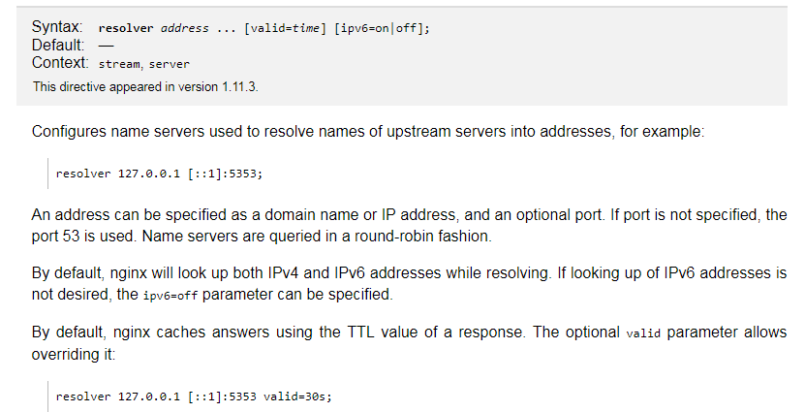
dns resolver
Stream

Slide 10
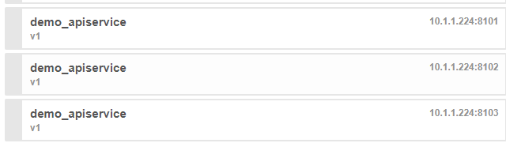
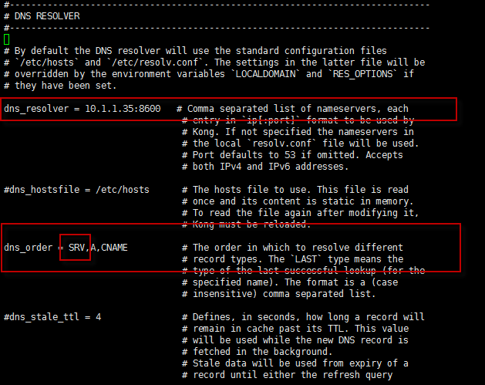
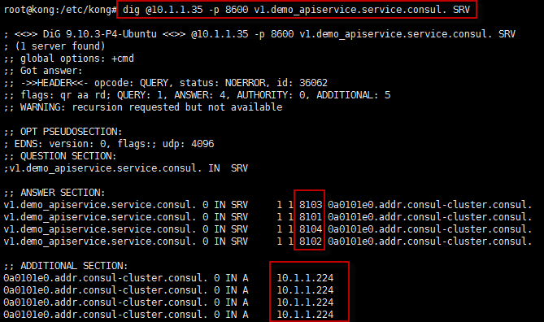
kong dns srv + consul

Slide 11
Consul 与 Kong 操作演示

